Slide 1
بسم الله الرحمن الرحیم
آشنایی با معماری سازمانی
شرکت توزیع نیروی برق استان گلستان

Slide 2
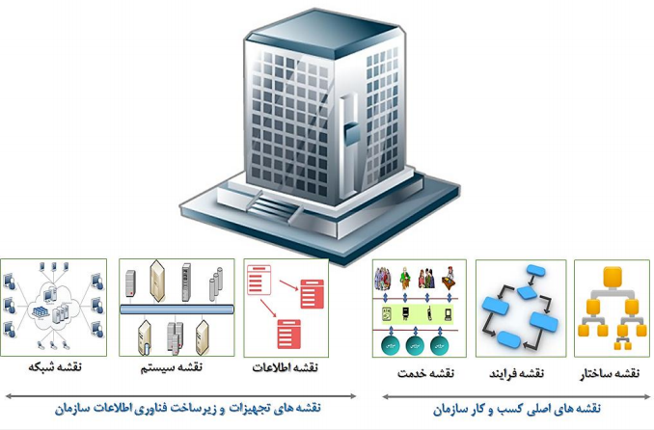
مفهوم معماري سازماني (Enterprise Architecture)
معماري سازماني (EA) مجموعه‌اي است به‌هم‌پيوسته از مدل‌هاي توصيف‌كننده جنبه‌هاي مختلف يك سازمان، كه نحوه استفاده از فناوري اطلاعات را در راستاي رسيدن به اهداف سازماني بيان مي‌كند.
به تعبیری دیگر معماری سازمانی در بردارنده وضعیت موجود (چه هستیم ) ، رویکرد آینده (چه باشیم) و برنامه انتقال به آینده مطلوب است. همانند نقشه یک ساختمان ، که طرح کلی را از دیدگاه های مختلف اتاق ها ، راهروها، تاسیسات ، برق کشی و ... نشان می دهد، معماری سازمان هم یک نقشه از سازمان از دیدگاه های مختلف ارائه می کند. در معماری سازمانی لایه های کسب و کار (فرایندهای سازمانی ) ، داده ها ، نرم افزارهای سازمان و زیرساخت های فناوری اطلاعات مورد بررسی قرار گرفته و وضعیت موجود و مطلوب آنها شناسایی می گردد.

Slide 3

اصول محوری معماری سازمانی
اصل اول: تقدم برنامه ریزی و طراحی بر پیاده سازی و اجرا
برای مثال، در ساختمان سازی می توان بدون طرح و نقشه شروع به ساخت ساختمان نمود، ولی نتیجه حاصله دارای "بهره وری پایین" ، " طول عمر کوتاه" ، "هزینه بالای تعمیرات و نگهداشت " و "هزینه بالای تغییرات و گسترش" است ؛ در مقابل، مقدم قراردادن برنامه ریزی و طراحی ممکن است هزینه اولیه و زمان ساخت را اندکی افزایش دهد، اما نتیجه حاصله دارای " بهره وری بهتر" ، " طول عمر بالاتر" ، "هزینه کمتر تعمیرات و نگهداشت" و "سهولت تغییرات و گسترش" است. در مباحث مدیریت و تحول سازمانی نیز مقدم قراردادن برنامه ریزی و طراحی براساس استانداردها و تجربه های موفق، اگرچه به هزینه اولیه و زمان بیشتری نیاز دارد، اما نتیجه حاصله با ارزش، مطمئن و توسعه پذیر می باشد.

Slide 4
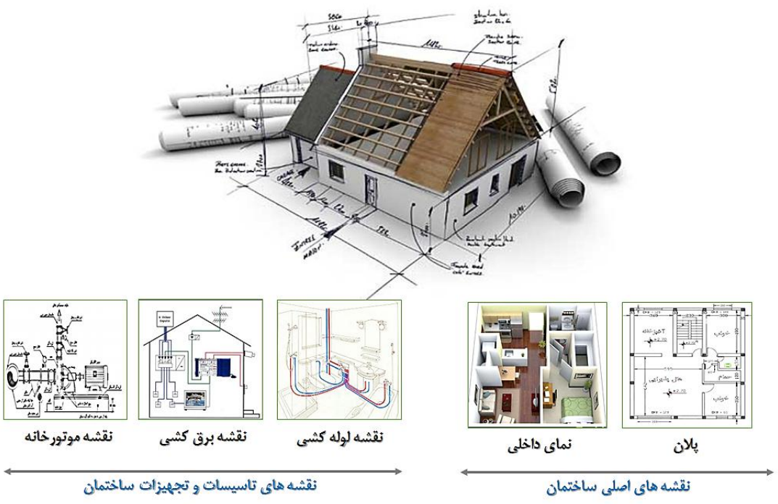
اصول محوری معماری سازمانی
اصل دوم: مهندسی همه جوانب و عناصر سازمان به صورت یکپارچه
همانطور که برای ساخت یک ساختمان همه جوانب موضوع ، تحلیل و مهندسی می شود و خروجی آن نقشه های متنوعی نظیر پلان، نمای داخلی ، نقشه برق ، لوله کشی، موتورخانه و ... هستند ولی همگی در کنار هم برای ساخت ساختمان لازم است ؛ در معماری سازمانی نیز علاوه بر تحلیل و تدوین "معماری کسب وکار" (ساختار، فرایند، خدمات، ...) نیاز به تحلیل و تدوین ساختار داده ای ، ارتباط نرم افزارها، شبکه و زیرساخت های ارتباطی نیز هست که مجموعه این تحلیل ها و نقشه ها با همدیگر، متوازن و همراستا و یکپارچه، توصیف کننده معماری سازمان می باشد.

Slide 5
عمارت وینچستر در ادبیات معماری سازمانی یکی از مثال های کلیدی و معروف است.
تاریخچه عمارت وینچستر
این عمارت در سال های 1884 تا 1922 طی 38 سال ساخته شد درشهر سن خوزه کالیفرنیا وجود دارد.
خانم وینچستر زنی ثروتمند بود که از طریق فالگیرها به او چنین القاء شده بود که با اتمام ساخت و ساز این ساختمان عمر او نیز به پایان می رسد.

Slide 6
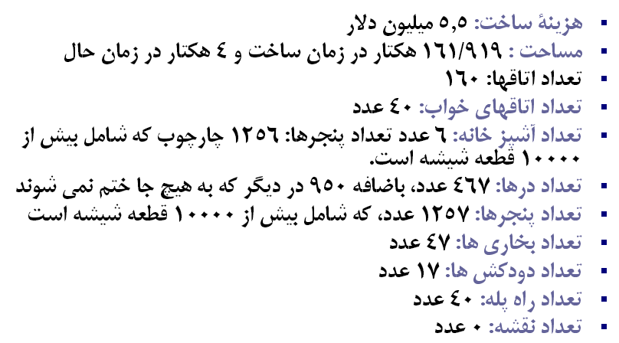
پاره ای از مشخصات عمارت وینچستر
این عمارت 160 اتاقه بر خلاف ساختمان های معاصر خود دارای سیستم های مدرن گرمایش و سرمایش ، آسانسور و چراغ های گازی که با یک کلید روشن و خاموش می شدند بود.

Slide 7
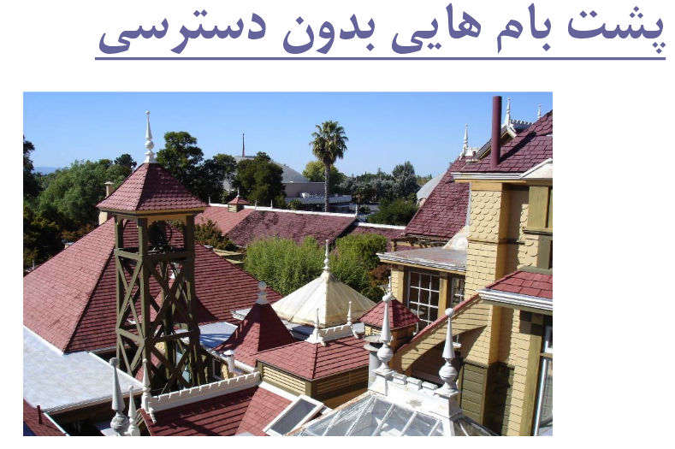

Slide 8
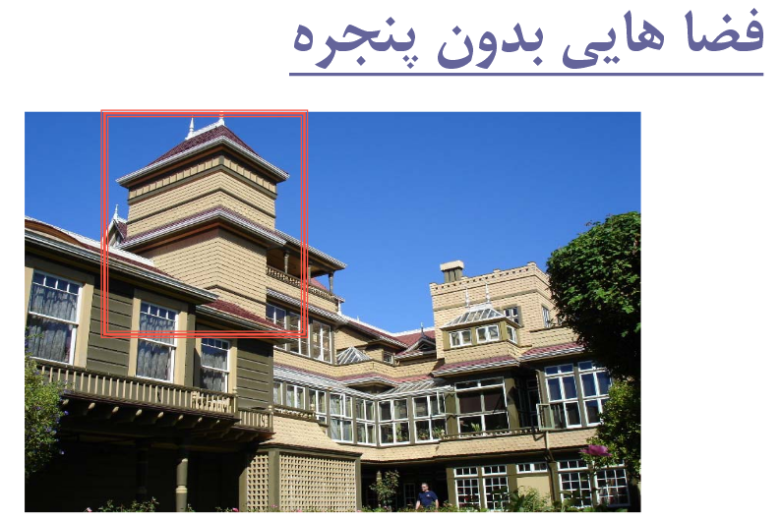

Slide 9
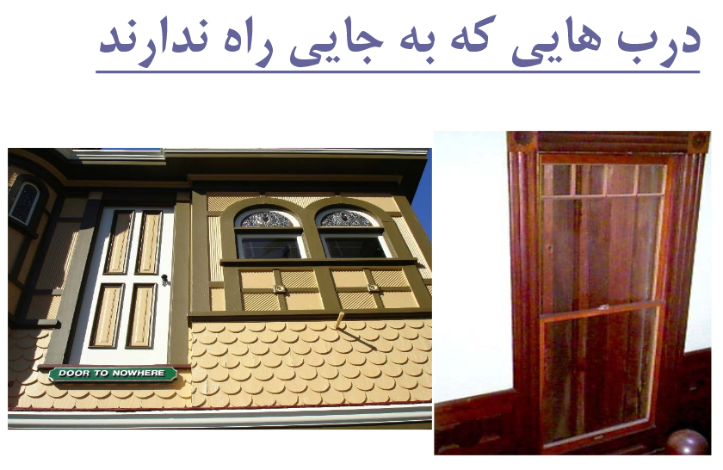

Slide 10

راه پله هایی که به هیچ جا ختم نمی شود

Slide 11
شباهت
رویکرد ما در توسعه سیستم ها بدون نقشه
و
رویکرد توسعه عمارت وینچستر چیست ؟

Slide 12
عدم وجود راهبرد:
این عمارت بدون هیچ هدفی و صرفاً جهت طولانی شدن عمرمالک ساخته شده است

Slide 13
ساخت و توسعه بدون وجود نقشه فنی:
این عمارت بدون هیچ طرح و نقشه ای ساخته شده است

Slide 14
عدم توجه به نیازمندی ها:
در ساخت درها و پنجره ها ، راه پله ها به نیازمندی هیچ توجهی نشده است.

Slide 15
زمان نامعقول:
38 سال

Slide 16
هزینه نامعقول:
5/5 میلیون دلار

Slide 17
حضور نسل های مختلف از سبک ها و سیستم ها:
مثلاً سه مدل سیستم گرمایش ، یا 3 عدد آسانسور برای یک ساختمان 2 طبقه

Slide 18
غیرقابل توسعه:
برخی از قسمت های آن دیگر قابل توسعه نیست و فقط با تخریب توسعه مقدور خواهد بود

Slide 19
پیچیدگی بسیار زیاد:
به طوری که به حضور یک راهنمای محلی به راحتی در آن گم خواهید شد.

Slide 20
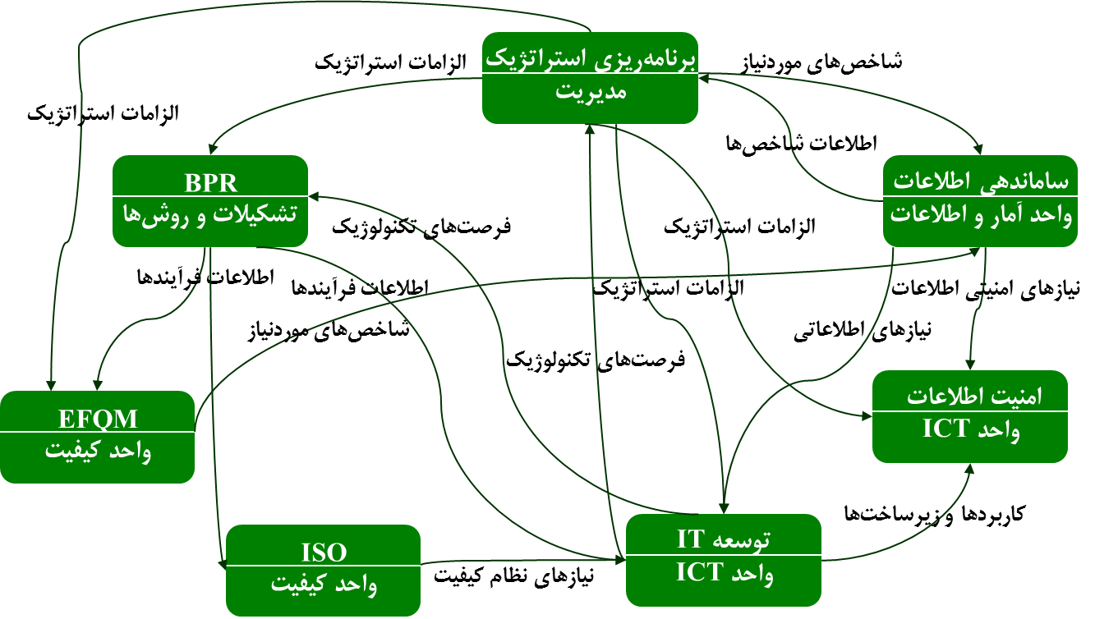
نقش معماری سازمانی در تحول سازمانی
طرح های تحول سازمانی در غیاب معماری سازمانی

Slide 21
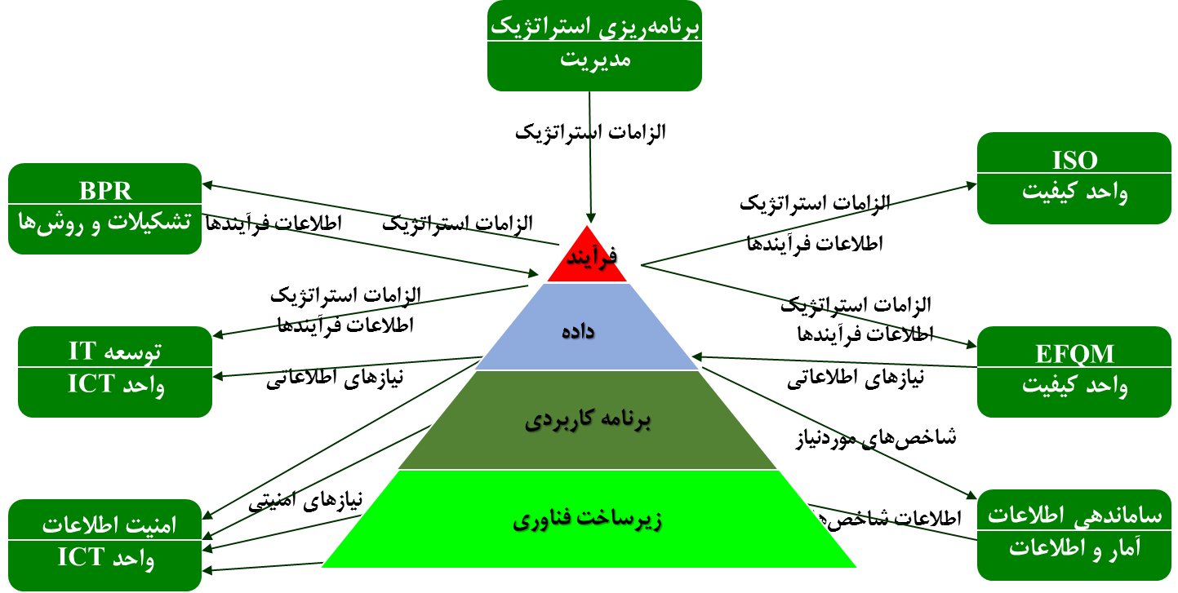
نقش معماری سازمانی در تحول سازمانی
طرح های تحول سازمانی بر مبنای معماری سازمانی

Slide 22
نقش برنامه استراتژیک و معماری سازمانی در ایجاد تحول در سازمان ها
در رويكرد تكنولوژيك، اغلب سازمان ها به دنبال افزايش كارايي و بهره وري از طريق استقرار سيستمهاي اطلاعاتي هستند ، اما به دليل عدم توجه به استراتژي هاي كلان سازمان ها این رویکرد منجر به توسعه سيستمهاي جزيره اي مي شود. اين رويکرد، صرفا بدنبال افزايش كارايي و بهره وري در سطح يك واحد يا زير مجموعه هاي از سازمان است . مشکلات اصلی این رویکرد عبارتند از :
سهم ناچیز اين برنامه ها در برنامه استراتژيك سازمان ها
عدم يكپارچگي ميان استراتژي هاي كلان سازمان با استراتژي هاي فناوري اطلاعات (وحتي فقدان استراتژي در حوزه IT)
پراكندگي و بازگشت اندك سرمايه در حوزه IT
InformationTechnology

Slide 23
مزایای معماری سازمانی
فراهم سازی انعطاف پذیری لازم در برابر تغییرات محیطی
تطبیق نیازمندی های لایه های ماموریتی و فناوری اطلاعات و ارتباطات
کاهش میزان ریسک پروژه های فناوری اطلاعات و ارتباطات
فراهم شدن امکان کنترل و هدایت موثر سازمان
فراهم شدن زمینه های ارزیابی تغییرات سازمانی
کاهش هزینه ها و زمان توسعه سیستم های اطلاعاتی
امکان استفاده از مولفه های سیستمی مشترک در سطح سازمان
همگرایی به سمت دولت الکترونیک

Slide 24
معماري سازماني و مدیریت تغییرات سازمانی
EA Repository
EA Models
Project / Program Mgmt.
Strategy Model
استراتژي: مشتري‌مداري
Strategy
Business
Data
Application
Infrastructure
Information Model
نياز اطلاعاتي: رضايت مشتري
Organization Model
Business
Process Model
فرآيند: سنجش رضايت مشتريان
Application Model
سيستم كاربردي: CRM
Service Model
Solution
Infrastructure Models
زيرساخت (شبكه، سخت‌افزار، ..)

Slide 25
معماري سازماني و مدیریت تغییرات سازمانی
EA Repository
EA Models
Project / Program Mgmt.
Strategy Model
Strategy Model
استراتژي: متنوع‌سازي كانال‌هاي ارائه خدمات
استراتژي: متنوع‌سازي كانال‌هاي ارائه خدمات
Strategy
Business
Data
Application
Infrastructure
Information Model
Information Model
اطلاعات: كدينگ حسابها
اطلاعات: كدينگ حسابها
Organization Model
Organization Model
Business
Process Model
Process Model
فرآيند: پرداخت بهاي خدمات
فرآيند: پرداخت بهاي خدمات
Application Model
Application Model
خدمت: e-Payment
خدمت: e-Payment
Service Model
Service Model
Solution
Infrastructure Models
زيرساخت (شبكه، سخت‌افزار، ..)
Infrastructure Models
زيرساخت (شبكه، سخت‌افزار، ..)

Slide 26
الزامات قانونی تدوین معماری سازمانی
براساس ماده 12 ضوابط فنی اجرایی توسعه دولت الکترونیک سال 93: دستگا ههای اجرایی موظفند حداکثر ظرف مدت یک سال پس از ابلاغ این مصوبه،چارچوب(مستند) معماری سازمانی را به نحوی که شامل باز مهندسی کلیه خدمات و فرآیندهای خود باشد، به دبیرخانه شورا ارائه کنند. به روز رسانی سازمانی دستگاه ها هر دو سال یکبار بر اساس مصوبات شورا و کمیسیون الزامی است.

Slide 27
مشخصات قرارداد
عنوان پروژه :
تدوین معماری مرجع شرکت‌های توزیع نیروی برق سراسر کشور و معماری سازمانی تفصیلی شرکت توزیع نیروی برق استان گلستان
نام پیمانکار : شرکت حاسب سیستم
ناظر فنی : آقای مهندس مهجوریان از آزمایشگاه معماری سازمانی دانشگاه شهید بهشتی تهران
ناظر عالیه : دفتر فناوری اطلاعات و آمار شرکت توانیر
مبلغ قرارداد : 482 میلیون تومان
تاریخ شروع : مهرماه سال 1396

Slide 28
مشخصات قرارداد
عنوان پروژه :
تدوین معماری مرجع شرکت‌های توزیع نیروی برق سراسر کشور و معماری سازمانی تفصیلی شرکت توزیع نیروی برق استان گلستان
نام پیمانکار : شرکت حاسب سیستم
ناظر فنی : آقای مهندس مهجوریان از آزمایشگاه معماری سازمانی دانشگاه شهید بهشتی تهران
ناظر عالیه : دفتر فناوری اطلاعات و آمار شرکت توانیر
مبلغ قرارداد : 482 میلیون تومان
تاریخ شروع : مهرماه سال 1396

Slide 29
جلسه افتتاحیه
در ابتدای پروژه مراسمی تحت عنوان آیین رونمایی از آغاز پروژه تدوین مدل مرجع معماری سازمانی با حضور آقایان مهندسین محبی، زندی و امیری از شرکت توانیر و معاون توسعه منابع انسانی استانداری گلستان و مدیر کل اداره کل فناوری اطلاعات استان و کلیه مدیران ارشد و مدیران ستادی در محل شرکت توزیع نیروی برق استان گلستان جهت آغاز رسمی پروژه برگزار گردید.

Slide 30
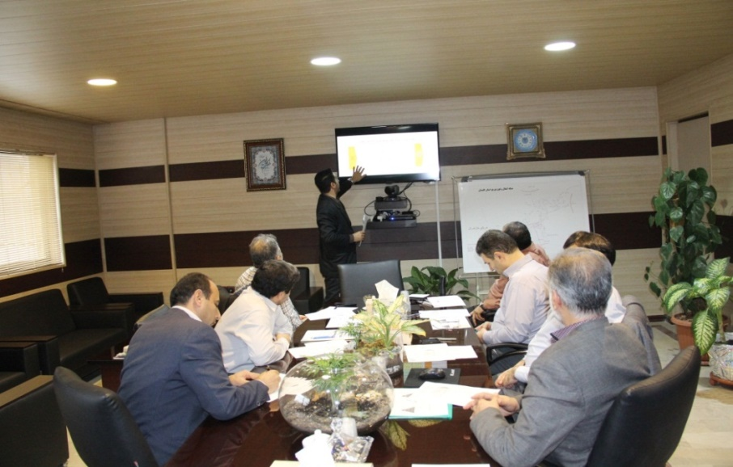
برگزاری جلسات آموزشی –توجیهی
جهت آشنایی بیشتر کارکنان با مفهوم معماری سازمانی ، جلسات آموزشی –توجیهی در سطوح مختلف سازمانی اعم از مدیران ارشد ، مدیران شهرستان ها و مدیران ستادی و کارشناسان هر معاونت برگزار گردید و در ادامه کارگروه معماری سازمانی به ریاست مدیرعامل شرکت تشکیل گردید. همچنین جهت بررسی اسناد تولید شده در هر معاونت، یک کمیته با عضویت کارشناسان خبره هر معاونت نیز ایجاد گردید.

Slide 31
برگزاری جلسات آموزشی –توجیهی
برگزاری جلسات متوالی جهت بررسی فرایندها کارشناسان واحد های مختلف و با حضور مشاور برنامه استراتژیک

Slide 32
انتخاب شرکت های همکار
جهت اطمینان از جامعیت و صحت فرایندها و ساختار های احصا شده در شرکت توزیع برق گلستان ، شرکت های (توزیع برق شمال کرمان ، جنوب کرمان و استان البرز) به عنوان 3 شرکت همکار انتخاب گردید و جلسات مصاحبه و بررسی با حضور نمایندگان این شرکت ها و پیمانکار در شرکت های توزیع برق اشاره شده تشکیل گردید.

Slide 33
زنجیره ارزش در شرکت های توزیع برق بر اساس مدل پورتر

Slide 34
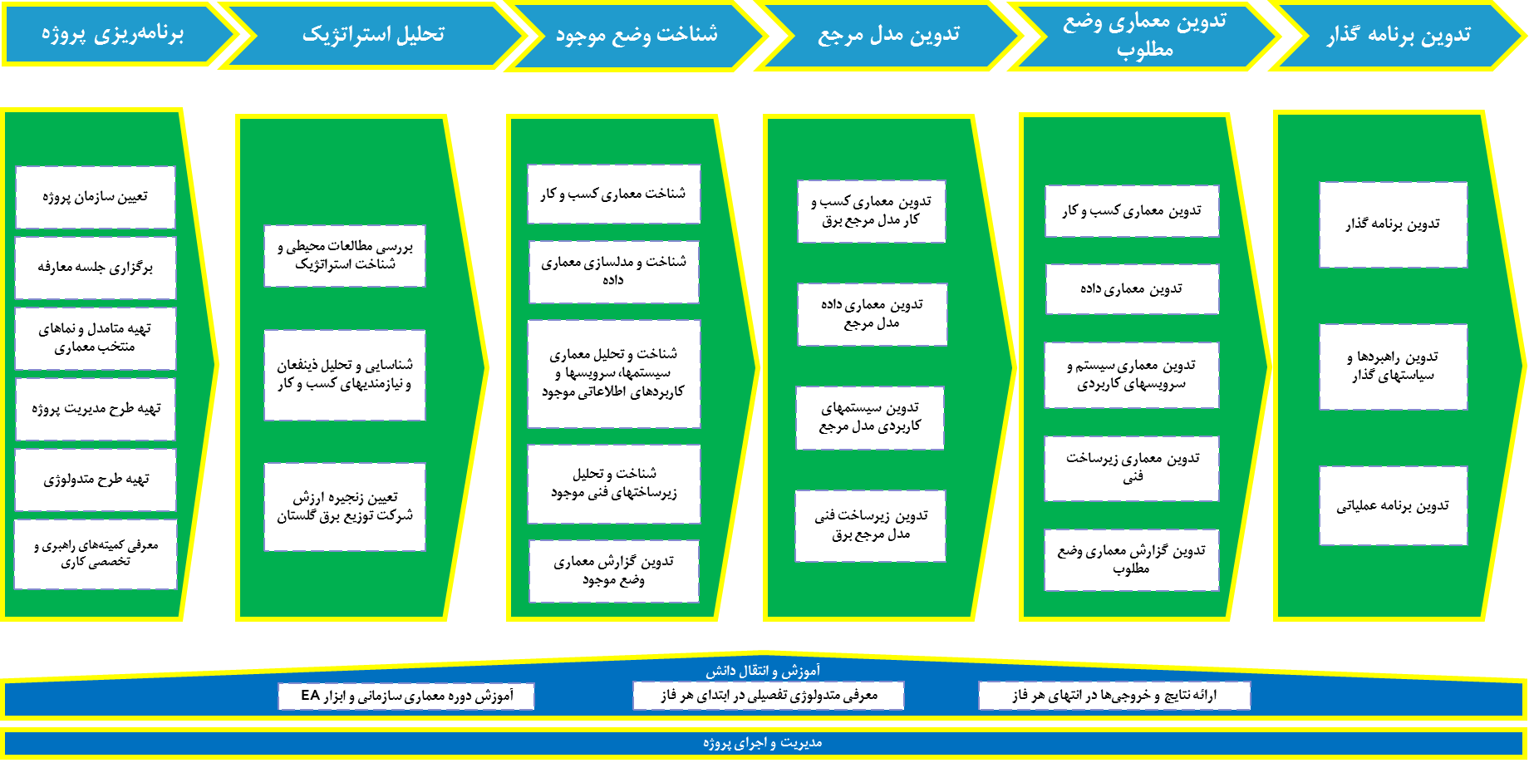
فازهای پروژه
به صورت کلی این پروژه در قالب 5 فاز به شرح ذیل تعریف شده است:
فاز صفر - برنامه ریزی پروژه
فاز یک - تعیین چشم انداز معماری (تحلیل استراتژیک)
فاز دوم - شناخت وضع موجود
فاز سوم - تدوین مدل مرجع شرکت های توزیع نیروی برق و معماری وضع مطلوب
فاز چهارم - تدوین برنامه گذار

Slide 35
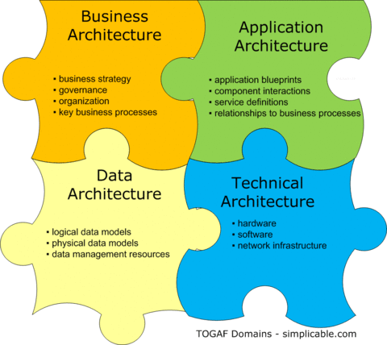
لایه‌های معماری سازمانی
مفاهیمی که در معماری سازمانی مورد بررسی و تحلیل قرار می‌گیرند، به‌طور سنتی در چارچوب‌های معماری به لایه‌های مختلف افراز می‌شوند. گرچه لایه‌‌بندی در چارچوب‌ها و دیدگاه‌های مختلف بعضاً تفاوت‌هایی با یکدیگر دارند، با این حال معمولاً چهار لایه زیر به عنوان لایه‌های اصلی معماری سازمانی در نظر گرفته می‌شوند:
کسب‌وکار
داده
برنامه کاربردی
زیرساخت فناوری

Slide 36
لایه‌های معماری سازمانی
لایه کسب‌وکار Business Layer
نوك هرم معماري سازماني، جنبه‌هاي مربوط به كسب و كار سازمان را تشريح مي‌كند. در اين لايه مواردي چون فرايندهاي كسب و كار براي حصول به اهداف سازمان تشريح و ارتباط ميان آن‌ها مدل‌سازي مي‌شود.
در لایه کسب ‌وکار معماری مرجع شرکت‌های توزیع نیروی برق، فرایندها، خدمات، کارکردها (وظایف سازمانی)، عامل‌های کسب ‌وکار (واحدهای سازمانی، ذینفعان بیرونی) به‌صورتی عمومی و قابل استفاده در تمامی شرکت های توزیع نیروی برق مشخص گردیده است .

Slide 37
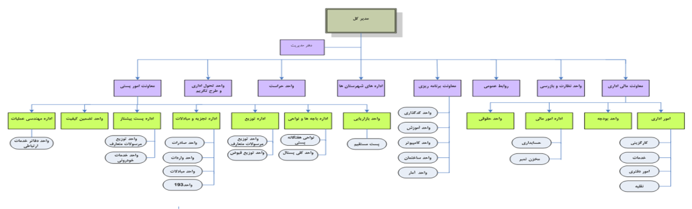
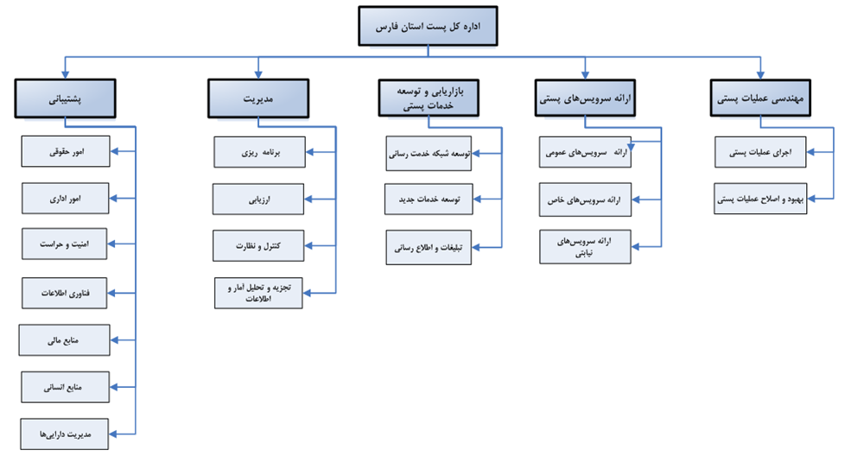
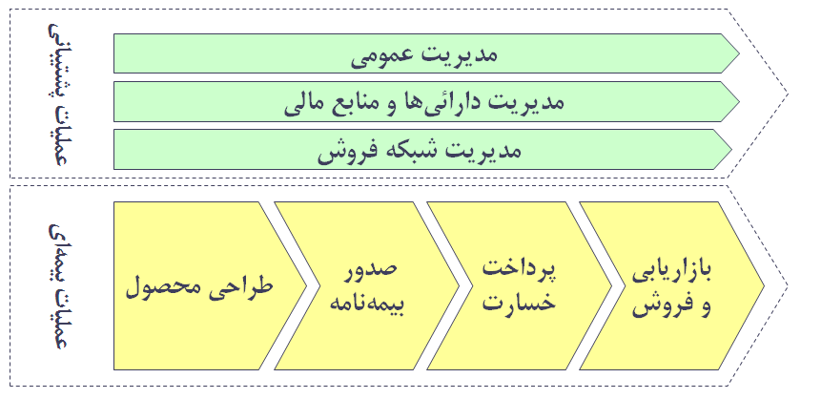
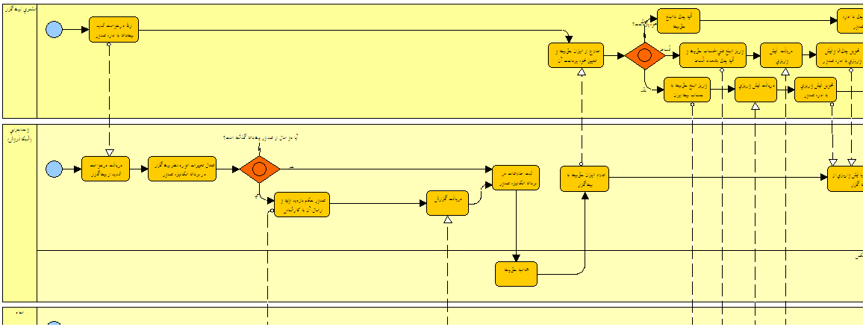
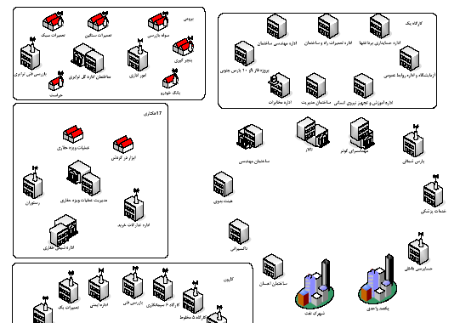
Business
لايه معماري كسب‌وكار
ماموريت، اهداف،
چشم‏انداز، راهبردها،
سياست‏ها سازمان
ساختار و وظايف
فرآيندهاي كاري
Data
Organization Chart
Function Hierarchy Diagram (FHD)
Value Chain Model
Application
Process Chart
Organization Network
Infrastructure
نمودار سازماني (تشكيلاتي)
نمودار سلسله‌مراتبي وظايف
مدل زنجيره ارزش
نمودار گردش فرآيند
نمودار شبكه سازماني

Slide 38
لایه‌های معماری سازمانی
لایه داده Data Layer
لايه داده يکي از لايه‌هاي معماري سازماني و دربرگيرنده داده های ثبت شده در برنامه های کاربردی است که براي برطرف کردن نیازهای اطلاعاتی سازمان لازمند. اولين قدم در سازماندهي و ساماندهي داده ها در هر سازمان، شناسايي منابع داده‌اي و داده‌هاي توليد شده در حوزه‌هاي وظيفه‌اي و كاري آن است كه به نوبه خود، زيربناي شناسايي و دسته‌بندي برنامه های کاربردی آتي سازمان محسوب مي‌شود.
در لایه داده معماری مرجع شرکت های توزیع نیروی برق، موضوعات اطلاعاتی پشتیبانی‌کننده لایه کسب و کار و روابط میان این مؤلفه‌ها تعریف شده است .

Slide 39
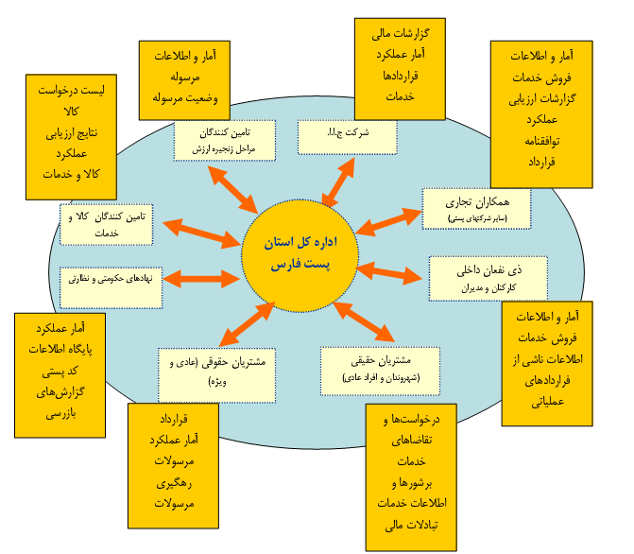
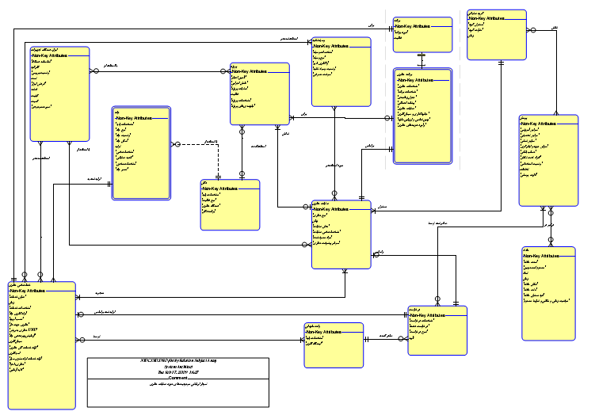

Business
لايه معماري اطلاعات
نيازهاي اطلاعاتي در سطوح مديريتي و عملياتي
منابع اطلاعاتي سازمان از ديد كاربرد، توزيع، دسترس‏پذيري، ...
مدل داده‌اي
Data
Context Diagram
Application
Conceptual Data Model (ERD)
Physical Data Model
Infrastructure
نمودار ارتباط محيطي
Integet
(DB2)
Local DB (xls)
Fin2 (Oracle)
نمودار ارتباط موجوديت‌ها (مدل داده)
Services Data
HR Data (DB2)
نقشه پايگاه‌هاي داده‌اي

Slide 40
لایه‌های معماری سازمانی
لایه برنامه کاربردی Application Layer
لايه برنامه کاربردی يکي از لايه‌هاي معماري سازماني و در بر گيرنده برنامه هاي کاربردي است که براي دستيابي و پشتیبانی از مؤلفه‌هاي تعريف شده در لايه‌هاي «کسب و کار» و «اطلاعات» لازمند. معماری برنامه های کاربردی توصیفی است از گروه‌بندی‌های منطقی قابلیت‌هایی که موجودیت‌های اطلاعاتی را مدیریت می‌کنند. در لایه کاربرد معماری مرجع شرکت‌های توزیع نیروی برق، برنامه‌های کاربردی به‌صورتی عمومی و قابل استفاده در تمامی شرکت‌های توزیع نیروی برق مشخص می شوند .

Slide 41
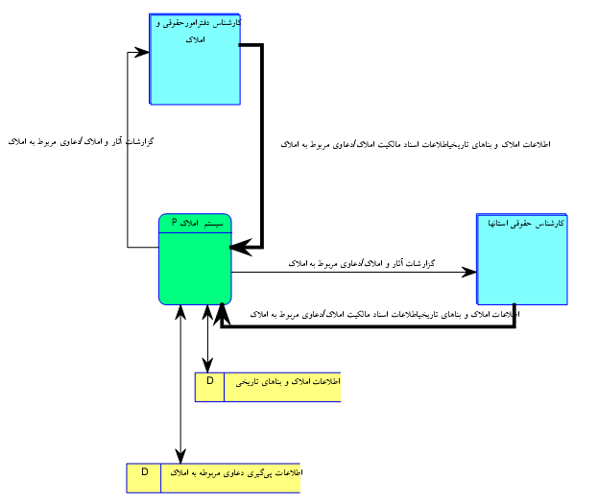
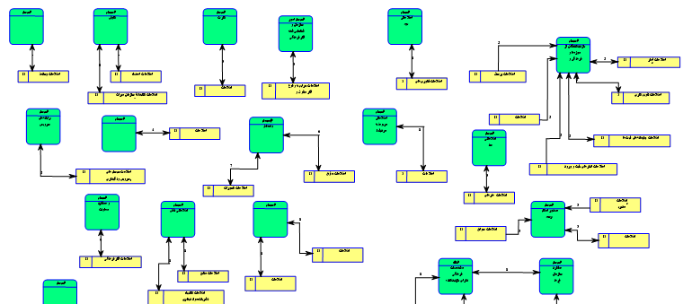
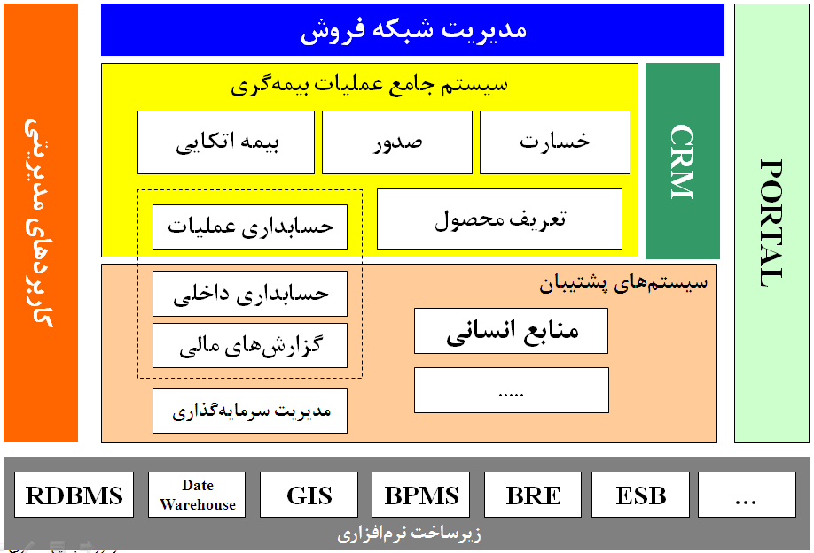
Business
لايه كاربردها
برنامه‏هاي كاربردي (سيستم‌هاي اطلاعاتي) كه داده‏ها را به اطلاعات تبديل مي‏كنند و دسترسي به اطلاعات را ممكن مي‏سازند.
Data
Application
System Context Diagram
Infrastructure
Systems Integration Maps
Application Architecture Map
نمودار محيطي سيستم
نمودار ارتباط سيستم‌ها
نمودار معماري كاربردها

Slide 42
لایه‌های معماری سازمانی
لایه زیرساخت فناوری Technical Infra Structure Layer
انتخاب مناسب زيرساخت فناوری از اساسي‌ترين وجوه معماري يک سازمان است. این لایه که در معرض سريع ترین و شديدترين تغييرات و دگرگوني‌ها قرار دارد ، محيط سخت‌افزاري، نرم‌افزاري و ارتباطي لازم براي اجراي برنامه های کاربردی و گردش اطلاعات و عمليات را نشان می دهد .

Slide 43
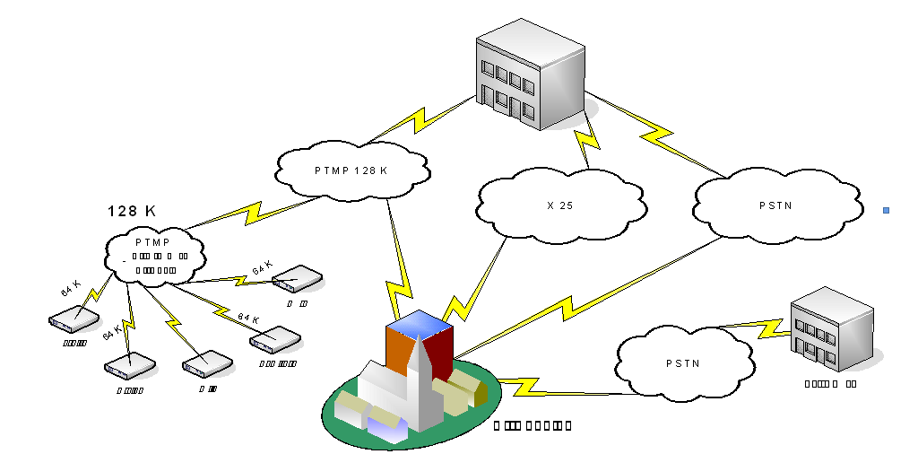



Business
Data
لايه زيرساخت
زيرساخت سخت‏افزاري، نرم‏افزاري، ارتباطي لازم براي اجراي سيستم‏هاي اطلاعاتي و گردش عمليات
Application
Infrastructure
WAN Network Diagram
Server Diagram
IIS Server
DB Server
نمودار شبكه گسترده
Proxy Server
DNS Server
نمودار سرويس‌دهنده‌ها

Slide 44
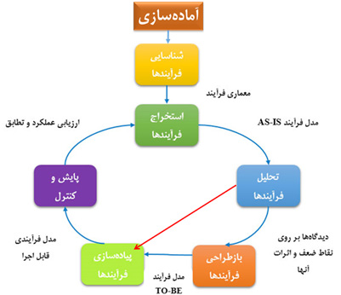
چرخه‌ مدیریت‌فرایندهای‌کسب‌و‌کار
در فاز آماده سازی مدیریت فرایند فاز چهار کار کلیدی انجام می شود:
1-فرهنگ‌سازی
2-آموزش
3-تعهد ‌مدیران‌
4-انتخاب‌ابزار

Slide 45
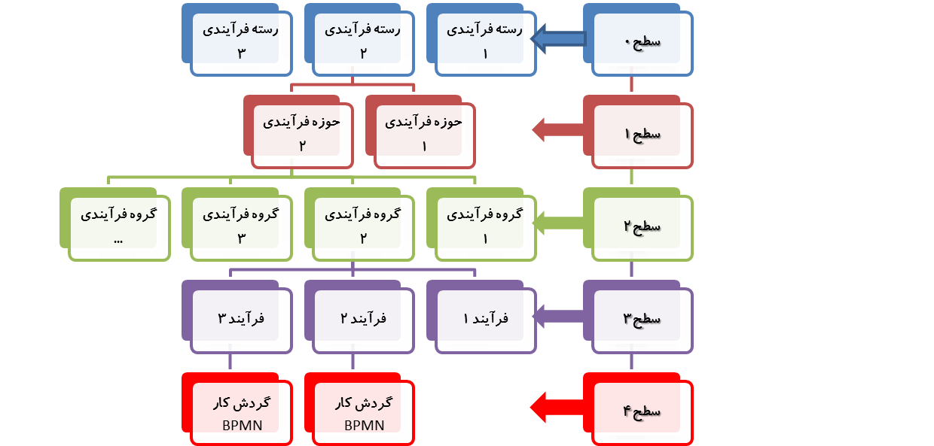
روش دسته بندی فرایندها

Slide 46
نقشه ­راه و متدولوژی استقرار معماری سازمانی برای شرکت­های توزیع نیروی برق مبتنی بر مدل مرجع
روش‌های مختلفی برای تدوین و به‌روزرسانی معماری سازمانی ارائه شده است که معروفترین آنها ADM یا همان روش توسعه معماری سازمانی چارچوب TOGAF است. چارچوب ملی معماری سازمانی ایران نیز برگرفته از ADM و با استفاده از دانش و تجربه‌های داخلی کشور روشی را برای توسعه معماری سازمانی سفارشی سازی نموده است.
به همین منظور در پروژه معماری سازمانی شرکت توزیع نیروی برق استان گلستان نیز سعی شده بر اساس همین روش عمل شود. همانطور که در شکل آمده است پس از آماده سازی شرکت برای اجرای پروژه معماری سازمانی، وضع موجود شناسایی می شود و پس از وضع مطلوب ، بررسی و شکاف بین وضع موجود و وضع مطلوب تحلیل شده و در نهایت برای رسیدن از وضع موجود به وضع مطلوب مجموعه اقدامات و پروزه هایی در قالب برنامه گذار تهیه و تدوین و سپس پیاده سازی می گردد و این چرخه مستمرا ادامه می یابد .
Architecture Development Method

Slide 47
نقشه ­راه و متدولوژی استقرار معماری سازمانی برای شرکت­های توزیع نیروی برق مبتنی بر مدل مرجع
روش‌های مختلفی برای تدوین و به‌روزرسانی معماری سازمانی ارائه شده است که معروفترین آنها ADM یا همان روش توسعه معماری سازمانی چارچوب TOGAF است. چارچوب ملی معماری سازمانی ایران نیز برگرفته از ADM و با استفاده از دانش و تجربه‌های داخلی کشور روشی را برای توسعه معماری سازمانی سفارشی سازی نموده است.
به همین منظور در پروژه معماری سازمانی شرکت توزیع نیروی برق استان گلستان نیز سعی شده بر اساس همین روش عمل شود. همانطور که در شکل آمده است پس از آماده سازی شرکت برای اجرای پروژه معماری سازمانی، وضع موجود شناسایی می شود و پس از وضع مطلوب ، بررسی و شکاف بین وضع موجود و وضع مطلوب تحلیل شده و در نهایت برای رسیدن از وضع موجود به وضع مطلوب مجموعه اقدامات و پروزه هایی در قالب برنامه گذار تهیه و تدوین و سپس پیاده سازی می گردد و این چرخه مستمرا ادامه می یابد .
Architecture Development Method

Slide 48
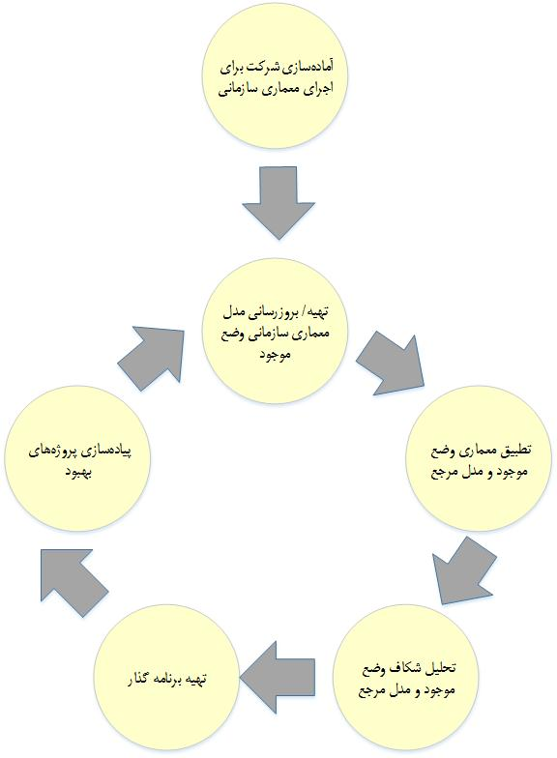
نقشه ­راه و متدولوژی استقرار معماری سازمانی
برای شرکت­های توزیع نیروی برق مبتنی بر مدل مرجع
مدل مرجع می‌تواند به صورت دوره‌ای یا موردی مورد بازنگری قرار گیرد و شرکتهای توزیع نیروی برق می‌بایست در هر چرخه خود را با مدل مرجع تطبیق دهند.توضیح آنکه شرکتهای توزیع نیروی برق پس از تطبیق وضع موجود خود با مدل مرجع، می‌توانند مواردی را به صورت پیشنهادی به توانیر اعلام کنند. این موارد پس از بررسی در کمیته راهبری معماری سازمانی صنعت برق قابل اصلاح/ اضافه شدن به مدل مرجع خواهد بود . لازم به ذکر است در همین راستا نظامنامه کمیته راهبری معماری سازمانی صنعت برق (ویژه شرکتهای توزیع نیروی برق) تهیه گردیده است.

Slide 49
مراحل برنامه ریزی IT با رویکرد معماری سازمانی
Business
Business
Data
Data
تدوين برنامه گذار
Application
Application
Infrastructure
Infrastructure
مدلسازي معماري موجود
مدلسازي معماري مطلوب

Slide 50
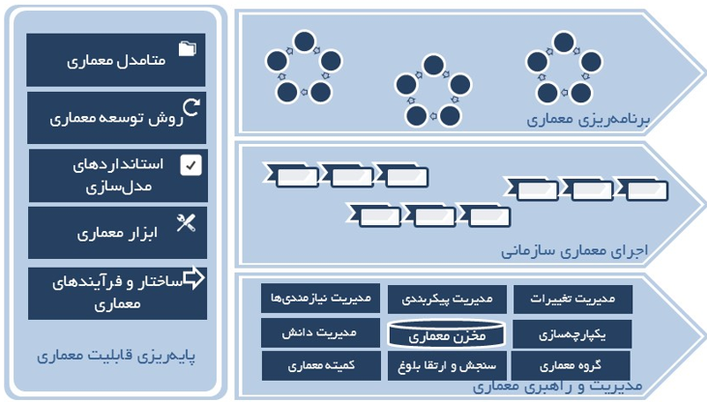
ره‌نگاشت ایجاد و استقرار قابلیت مدیریت و راهبری معماری سازمانی

Slide 51
محدودیتهای برنامه گذار
زمان اجراي برنامه انتقال
ضوابط قانوني خاص
محدوديت تامين‌كنندگان
محدوديت ظرفيت مديريتي و كارشناسي دفتر فناوري اطلاعات

Slide 52
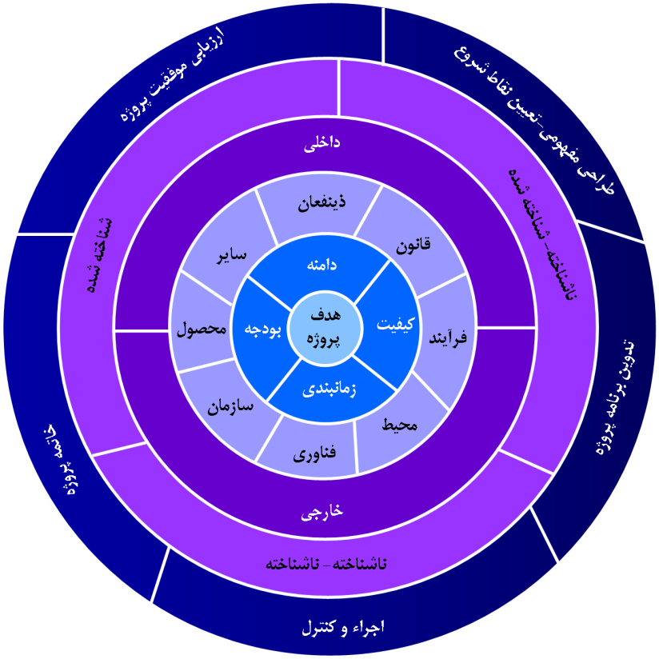
ريسك‌های برنامه گذار
شکل ذیل چارچوب شناسايي و درك منابع و اثرات ريسك‌هاي پروژه های فناوری اطلاعات را نشان می دهد :

Slide 53
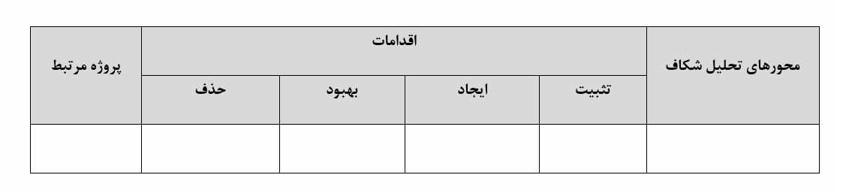
تحلیل شکاف
براي تحليل شكاف میان وضع موجود و مطلوب از ماتريس تحليل شكاف استفاده مي‌شود. در اين ماتريس محورهاي تحليل شكاف در سطرها قرار مي‌گيرند و ستون‌هاي ماتريس چهار وضعيت زير را مي‌توانند داشته باشند:
تثبيت:‌ وضع موجود و مطلوب «جزء سازنده» با هم مطابق است.
ايجاد: «جزء سازنده» مطلوب در وضع موجود ديده نشده است و بايد ايجاد شود.
بهبود: «جزء سازنده» مطلوب در وضع موجود نيز وجود دارد اما نيازمند بهبود و تغيير است.
حذف:‌ «جزء سازنده» موجود در وضع مطلوب ديگر وجود نخواهد داشت و بايد حذف شود.
در جدول ذیل ماتريس تحليل شكاف معماری سازمانی ارائه شده ‌است.
شایان ذکر است برای هر یک از لایه های معماری سازمانی (کسب و کار، داده، برنامه های کاربردی و زیرساخت فناوری)، ماتریس تحلیل شکاف تکمیل می شود.

Slide 54
تحلیل شکاف
براي تحليل شكاف میان وضع موجود و مطلوب از ماتريس تحليل شكاف استفاده مي‌شود. در اين ماتريس محورهاي تحليل شكاف در سطرها قرار مي‌گيرند و ستون‌هاي ماتريس چهار وضعيت زير را مي‌توانند داشته باشند:
تثبيت:‌ وضع موجود و مطلوب «جزء سازنده» با هم مطابق است.
ايجاد: «جزء سازنده» مطلوب در وضع موجود ديده نشده است و بايد ايجاد شود.
بهبود: «جزء سازنده» مطلوب در وضع موجود نيز وجود دارد اما نيازمند بهبود و تغيير است.
حذف:‌ «جزء سازنده» موجود در وضع مطلوب ديگر وجود نخواهد داشت و بايد حذف شود.
در جدول ذیل ماتريس تحليل شكاف معماری سازمانی ارائه شده ‌است.

Slide 55
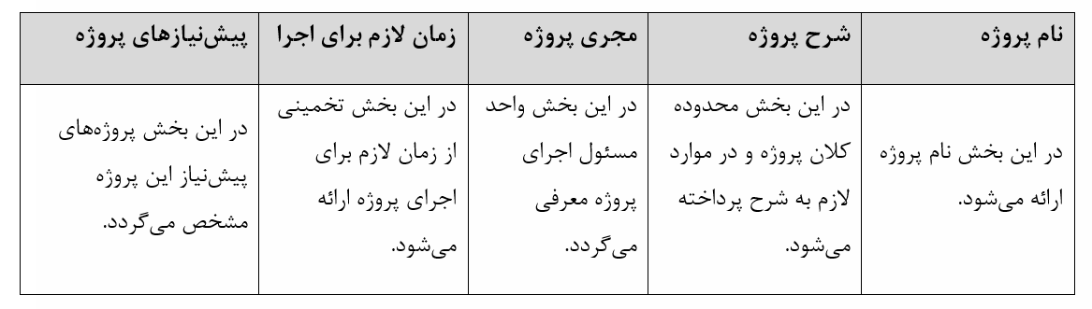
برنامه عملیاتی (برنامه گذار)
گذار از معماری موجود به معماری مطلوب نيازمند تبيين مجموعه‌اي از برنامه‌هاي اجرايي است که در دو قالب زیر انجام می شود :
1- پروژه‌‌ها :
به فعاليت‌هايي اطلاق مي‌گردد كه با تعريف مشخص در يك زمان و هزينه برآوردي توسط پيمانكار خارج از شركت انجام مي‌گردد. پروژه‌ها معمولاً با اهداف مشخص و تنها يك بار براي نيل از وضعيت موجود به وضعيت مطلوب اجرا مي‌شوند. براي معرفي هر پروژه شناسنامه‌ای به شرح ذیل تهیه شده است :

Slide 56
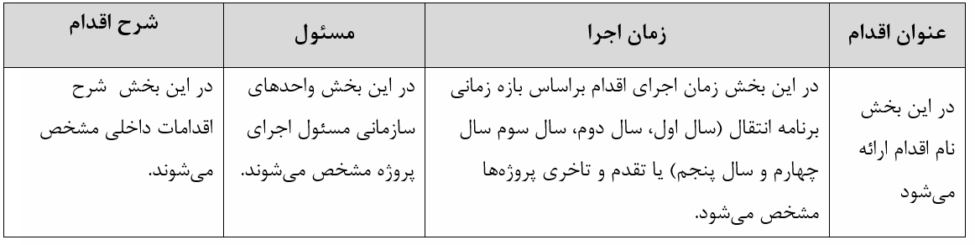
برنامه عملیاتی (برنامه گذار)
گذار از معماری موجود به معماری مطلوب نيازمند تبيين مجموعه‌اي از برنامه‌هاي اجرايي است که در دو قالب زیر انجام می شود :
2- اقدامات :
مجموعه‌اي از فعاليت‌ها هستند كه برحسب نياز به صورت مستمر طي دوره زماني طولاني‌تري انجام مي‌شوند. اين فعاليت در قالب وظايف و مسئوليت‌هاي شركت تعريف شده و توسط كارشناسان و عوامل درون‌سازماني اجرايي مي‌گردند. معرفي هر اقدام شناسنامه‌ای به شرح ذیل تهیه شده است:

Slide 57
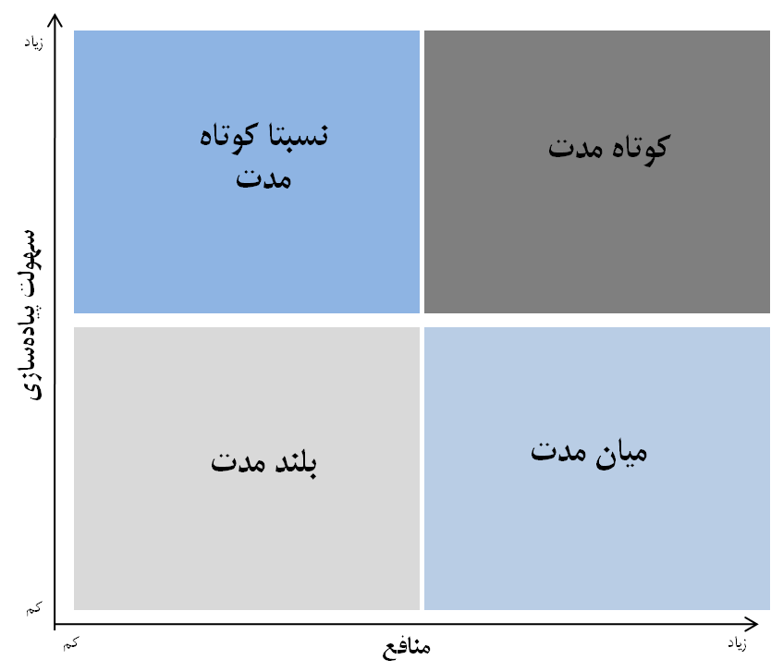
اولويت‌بندي پروژه‌ها
بهتر است پروژه‌هايي در بازه زماني كوتاه مدت اجرا ‌شوند كه سهولت پياده‌سازي و منافعشان (پشتیبانی از استراتژی شرکت) نسبت به ساير پروژه‌ها بيشتر باشد.
پروژه‌هايي كه منافع‌شان كم است اما از نظر پياده‌سازي، اجراي آنها آسان است با فاصله كمي از پروژه‌هاي كوتاه مدت اجرا مي‌شوند.
پروژه‌هاي ميان مدت پروژه‌هايي هستند كه منافعشان زياد اما پياده‌سازي آنها نسبتا دشوار است و گذشت زمان منجر به كاهش دشواري‌هاي پياده‌سازي آنها مي‌شود.
پروژه‌هايي هم كه منافع‌شان كم و پياده‌سازي‌شان مشكل است در بازه زماني بلندمدت قرار مي‌گيرند
در بخش زیر نمونه ماتريس اولويت‌بندي پروژه‌ها برنامه انتقال براساس مدل Deloitte اشاره شده است :

Slide 58
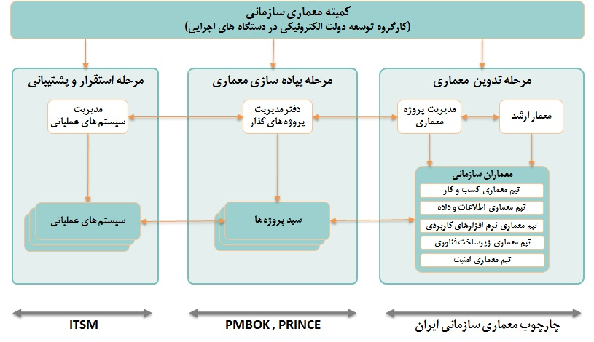
تشریح پروژه معماری سازمانی
چارچوب توانمندی معماری، سومین مولفه اصلی "چارچوب و روش‌شناسی" است که توصیف‌کننده نقش‌ها، وظایف و مهارت‌های لازم برای راه‌اندازی تیم معماری سازمانی در دستگاه‌های اجرایی و نحوه تعامل با نهادهای بیرونی و بالادستی است.

Slide 59
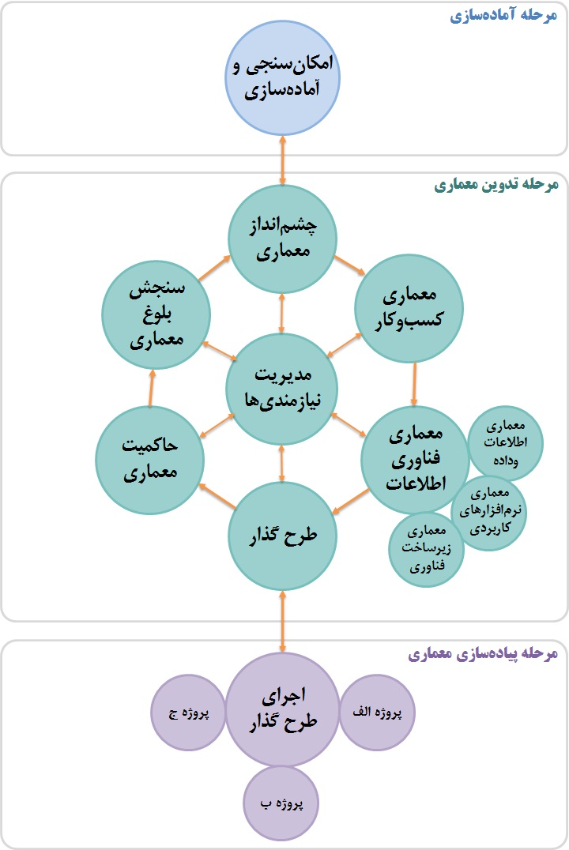
روش توسعه معماری، یکی از مولفه‌های اصلی "چارچوب و روش‌شناسی" است که دربردارنده مراحل و نحوه تدوین معماری سازمانی است. این روش از سه مرحله اصلی "آماده‌سازی" ، "تدوین معماری" و "پیاده‌سازی" تشکیل شده است.

Slide 60
رهنمودها و توصیه‌های کاربردی برای تدوین، پیاده‌سازی و نگهداشت معماری در شرکت‌های توزیع نیروی برق
عوامل متعددی بر موفقیت معماری سازمانی موثر هستند. به منظور افزایش احتمال موفقیت اجرای معماری سازمانی در شرکتها و دستیابی به اهداف مورد نظر، می‌بایست این عوامل شناسایی شده و آنها را تقویت نمود. در این راستا موارد متعددی در منابع مربوطه ذکر شده است که در ادامه مواردی که از اهمیت بالاتری برخوردار است، در قالب رهنمود و توصیه‌های کاربردی توضیح داده شده است:

Slide 61
رهنمودها و توصیه‌های کاربردی برای تدوین، پیاده‌سازی و نگهداشت معماری در شرکت‌های توزیع نیروی برق
نظام راهبری استقرار معماری سازمانی
شرکت ها پس از تدوین طرح معماری سازمانی، به منظور استقرار این طرح با سئوالات متعددی مواجه خواهند بود:
برای استقرار این طرح چه فعالیت‌هایی لازم است؟
چه افرادی می‌بایست در استقرار این طرح همکاری کنند؟
این افراد در قالب چه ساختاری با یکدیگر همکاری خواهند نمود؟
نقش هر یک از این افراد در استقرار معماری سازمانی و پیشبرد فعالیت‌ها چه خواهد بود؟
نحوه انجام هر یک از این فعالیت‌ها به چه نحوی خواهد بود؟.....
لذا می‌بایست نظامی جامع و یکپارچه به منظور راهبری استقرار معماری سازمانی در شرکت ها ایجاد شود. چرا که در صورت فقدان متولی برای انجام وظایف و یا مشخص نبودن فعالیتهای لازم برای پیشبرد اهداف معماری سازمانی، عملا این طرح رها خواهد شد و اهداف مدنظر محقق نخواهد شد.

Slide 62
رهنمودها و توصیه‌های کاربردی برای تدوین، پیاده‌سازی و نگهداشت معماری در شرکت‌های توزیع نیروی برق
انتقال دانش معماری سازمانی به شرکت ها
پس از تهیه مدل مرجع، هر یک از شرکت‌ها می‌بایست معماری تفصیلی خود را تدوین نموده و معماری مطلوب مبتنی بر مدل مرجع را در شرکت خود پیاده‌سازی نمایند. به طور معمول پروژه‌های معماری سازمانی دارای بخش آموزش است اما به منظور موثرتر نمودن این بخش توصیه می‌شود که هنگام اجرای پروژه، پرسنل اصلی مرتبط با معماری سازمانی مشخص شده باشند تا بتوانند آموزشها را به صورت مستقیم دریافت نمایند.

Slide 63
رهنمودها و توصیه‌های کاربردی برای تدوین، پیاده‌سازی و نگهداشت معماری در شرکت‌های توزیع نیروی برق
حمایت مدیریت ارشد
معماری سازمانی بر لایه‌های مختلف سازمان اعم از کسب و کار، برنامه های کاربردی و زیرساخت سازمان تاثیرگذار خواهد بود و ممکن است موجب تغییرات متعدد در سازمان شود. شناسایی و اجرای این تغییرات ممکن است با موانع متعدد از قبیل موانع مالی، عدم همراهی واحدهای سازمانی و... مواجه شود که بدون حمایت مدیریت ارشد عملا امکان‌پذیر نخواهد بود. پیشنهاد می‌گردد که قبل از اجرای پروژه، مدیریت ارشد به خوبی از نتایج معماری سازمانی آگاه گردیده تا با حمایت بیشتری پروژه اجرا شود.

Slide 64
رهنمودها و توصیه‌های کاربردی برای تدوین، پیاده‌سازی و نگهداشت معماری در شرکت‌های توزیع نیروی برق
همراهی و مشارکت واحدهای سازمانی
مراحل مختلف تدوین طرح معماری سازمانی و پیاده‌سازی آن، نیاز شدیدی به همراهی واحدهای سازمانی دارد. این رابطه شامل شناسایی وضع موجود لایه‌های مختلف معماری، اجرای پروژه‌های بهبود، بکارگیری برنامه های کاربردی جدید و... است که در صورت عدم همراهی واحدهای سازمانی استقرار معماری سازمانی عملا با چالش‌های زیادی مواجه شده و کارایی لازم را نخواهد داشت.

Slide 65
رهنمودها و توصیه‌های کاربردی برای تدوین، پیاده‌سازی و نگهداشت معماری در شرکت‌های توزیع نیروی برق
برگزاری یا شرکت در سمینارهای دوره‌ای و هم اندیشی با محوریت معماری سازمانی
پس از ابلاغ مدل مرجع، کلیه شرکتها مسیر تهیه معماری تفصیلی و پیاده‌سازی معماری مطلوب مبتنی بر مدل مرجع را در شرکتهای خود آغاز خواهند کرد. این شرکتها حوزه تخصصی مشابه با یکدیگر را دارند و طبیعتا مسائل و چالش‌های مشابه با هم را پیش‌رو خواهند داشت. لذا ایجاد بستری برای به اشتراک گذاری تجارب و هم‌اندیشی پیرامون معماری سازمانی اهمیت ویژه‌ای خواهد داشت. بنابراین توصیه می‌شود ساز و کاری توسط توانیر برای این امر طراحی و پیاده‌سازی گردد. این امر باعث کاهش هزینه‌های استقرار معماری سازمانی، افزایش انگیزش برای پیشبرد اهداف معماری سازمانی و... خواهد شد.

Slide 66
رهنمودها و توصیه‌های کاربردی برای تدوین، پیاده‌سازی و نگهداشت معماری در شرکت‌های توزیع نیروی برق
توجه به بلوغ سازمانی در تعریف پروژه‎های بهبود
رسیدن به وضعیت مطلوب معماری سازمانی می‌بایست یک مسیر پیوسته را طی کند. ابتدأ تعریف پروژه‌هایی که از سطح بالایی از تکنولوژی برخوردارند برای شرکت هایی که به نسبت سطح پایینی از تکنولوژی را دارا هستند و هنوز آمادگی مهیا کردن زیرساخت‌های مناسب و استفاده از آن را ندارند عملا سبب هدر رفت منابع و دیدگاه منفی شرکت نسبت به معماری سازمانی خواهد شد.

